Slide 1


ЛАНА
ЛИКА
Автоматизация звука Л-Ль

Slide 2



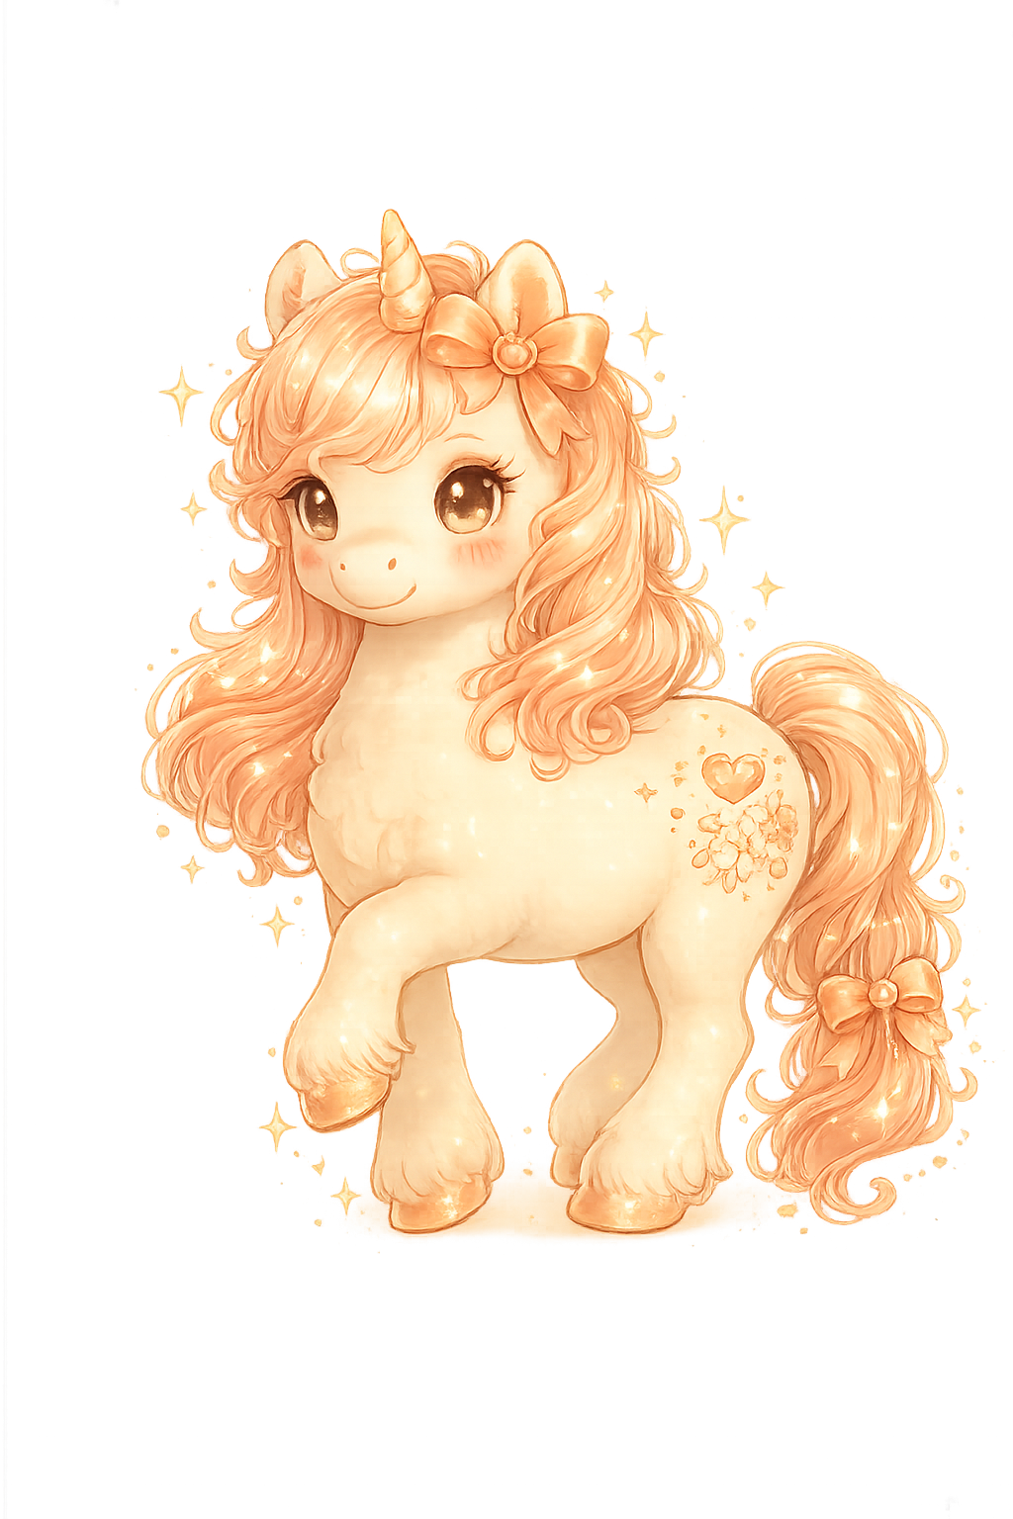
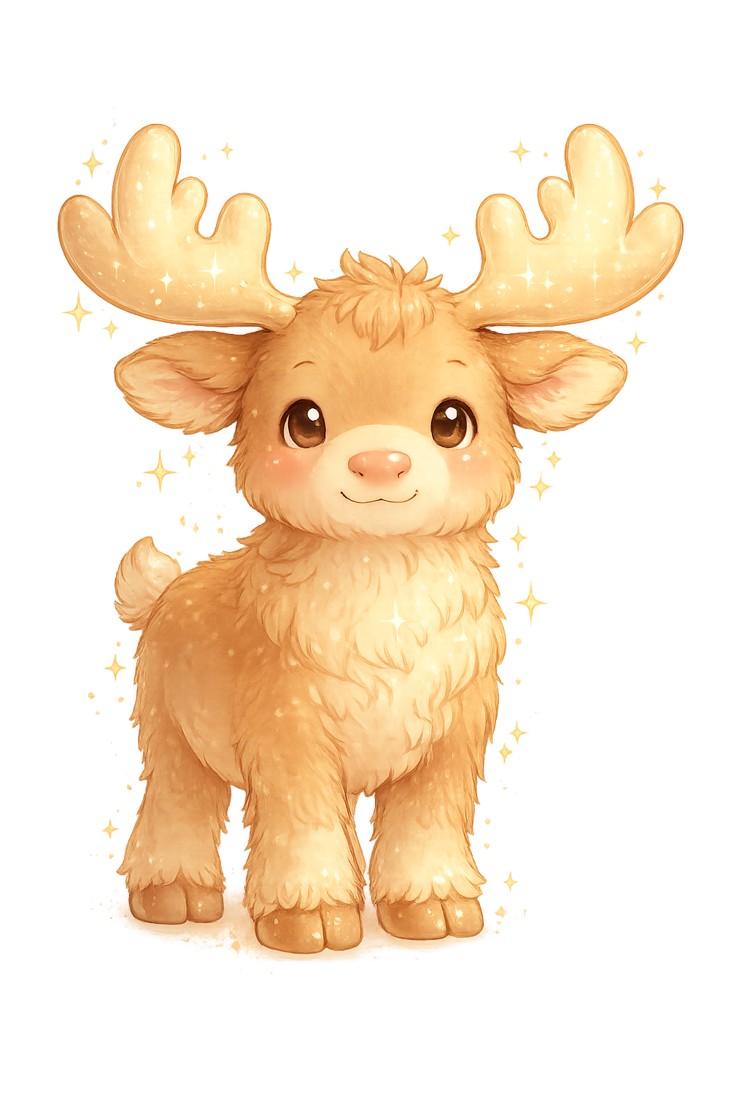
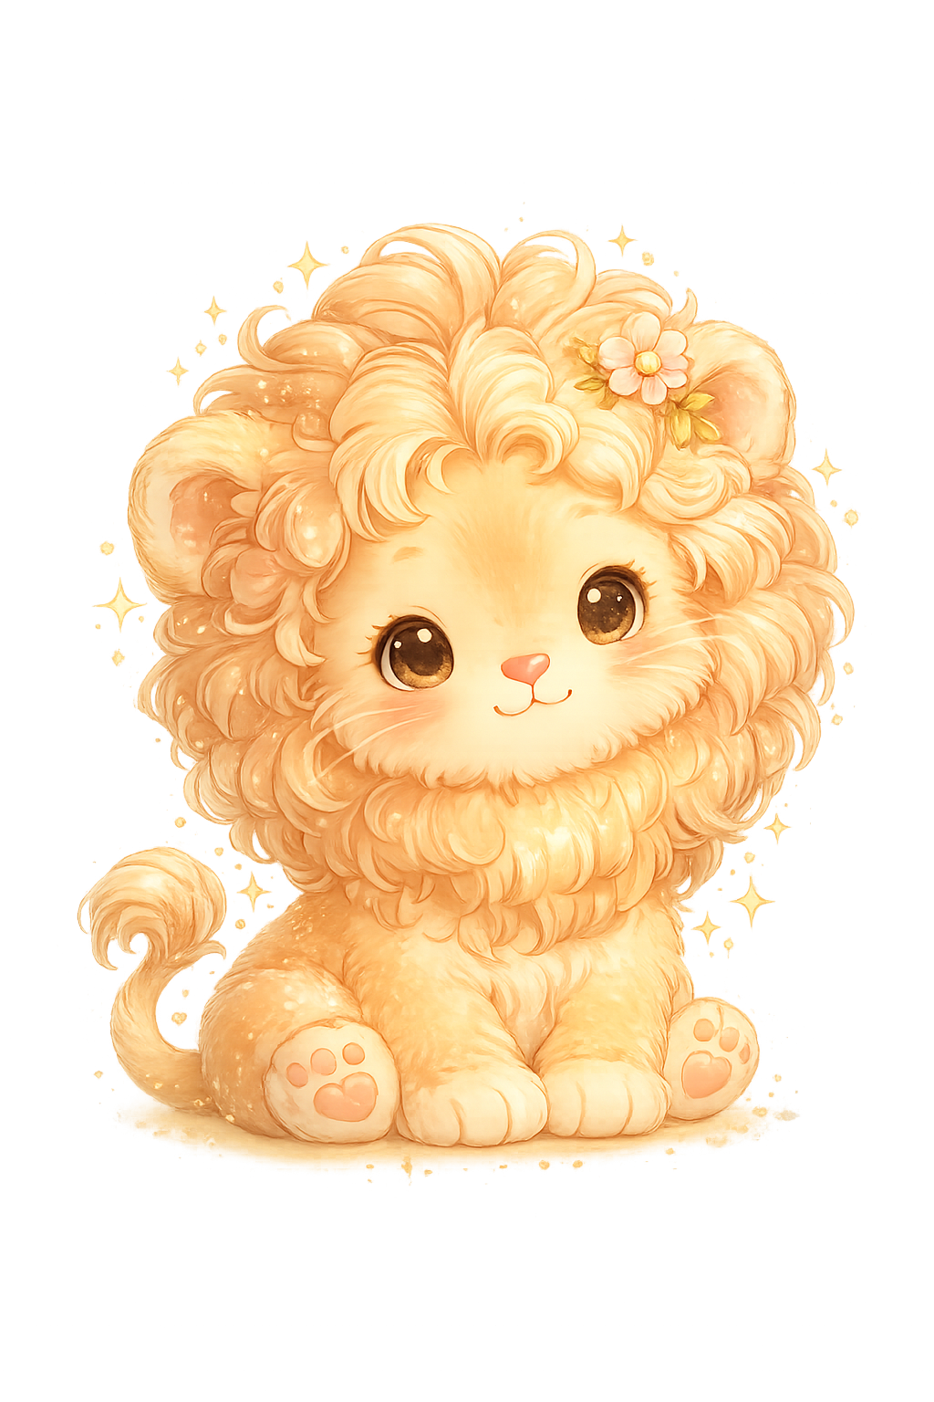




Назови карточки

Slide 3







Составь предложение.

Slide 4


